Slide 1
13 April 2020
MK. PEREMAJAAN KOTA
PRESENTASI TUGAS DAN DISKUSI
MENGACU PROSES PEREMAJAAN KOTA
 Pengertian Peremajaan Kota
 Paradigma Peremajaan Kota
 Identifikasi Permasalahan
 Menyusun Konsep Implementasi
Presentasi Tugas dan Diskusi
 Menyikapi Peremajaan Kota

Slide 2
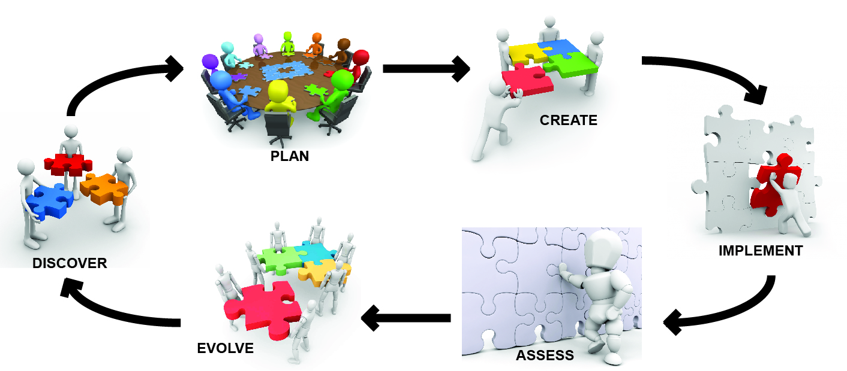
PRESENTASI TUGAS
TARGET:
SAMPAI DENGAN PENETAPAN VISI PEREMAJAAN DAN PENYUSUNAN KONSEP DASAR
PENYUSUNAN RENC. UMUM DAN PANDUAN RANC.
ANALISIS DAN
PENYUSUNAN KONSEP DASAR
PENYUSUNAN RENC. INVESTASI
PENDATAAN
PEMBINAAN PELAKSANAAN
PENYUSUNAN KETENTUAN PENGENDALIAN RENC DAN PELAKS.
Baca dan pahami:
Peraturan Menteri Pekerjaan Umum Nomor: 06/PRT/M/2007, Tanggal 16 Maret 2007,
Tentang Pedoman Umum Rencana Tata Bangunan dan Lingkungan

Slide 3
TATA CARA PENYUSUNAN
TARGET PRESENTASI
SAMPAI DENGAN PENETAPAN VISI PEREMAJAAN DAN PENYUSUNAN KONSEP DASAR
PENDATAAN
ANALISIS UNTUK PROGRAM BANGUNAN
DAN LINGKUNGAN
- analisis kawasan dan wilayah perencanaan
- analisis pengemb. pembang. berbasis peran masy.
- menetapkan visi pembangunan/peremajaan
PENYUSUNAN KONSEP DASAR
PENYUSUNAN RENCANA UMUM DAN
PANDUAN RANCANGAN
PENYUSUNAN RENCANA INVESTASI
PENYUSUNAN KETENTUAN PENGENDALIAN
RENCANA
PENYUSUNAN KETENTUAN PENGENDALIAN
PELAKSANAAN
PEMBINAAN PELAKSANAAN

Slide 4
MEMPERHATIKAN KRITERIA PENETAPAN ISI DARI VISI PEMBANGUNAN
SPESIFIK MENGACU PADA KONTEKS SETEMPAT;
MEMILIKI SPIRIT UNTUK MEMBENTUK/ MEMPERKUAT KARAKTER DAN IDENTITAS SUATU TEMPAT;
MEMPERKUAT/MEMPERJELAS STRUKTUR RUANG LINGKUNGAN/KAWASAN DALAM KONTEKS MAKRO

Slide 5
MEMPERHATIKAN
REALISTIS DAN RASIONAL: MEMUNGKINKAN DICAPAI PADA KURUN WAKTU PENATAAN
KINERJA DAN SASARAN TERUKUR
MEMPERTIMBANGKAN BERBAGAI SUMBER DAYA DUKUNG LINGKUNGAN
MEMPERHATIKAN KEPENTINGAN MASYARAKAT PENGGUNA/MASYARAKAT LOKAL.

Slide 6
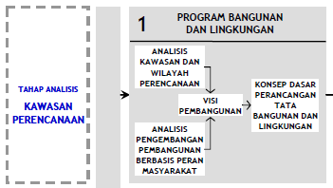
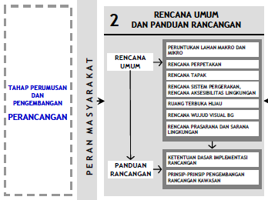
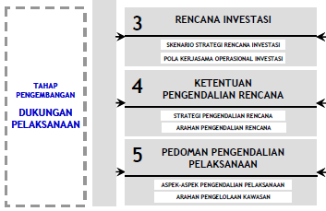
STRUKTUR DAN SISTEMATIKA DOKUMEN RTBL

Slide 7
PENYUSUNAN RENCANA UMUM
KOMPONEN RANCANGAN KAWASAN:
Struktur Peruntukan Lahan
Intensitas Pemanfaatan Lahan
Tata Bangunan
Sistem Sirkulasi dan Jalur Penghubung
Sistem Ruang Terbuka dan Tata Hijau
Tata Kualitas Lingkungan
Sistem Prasarana dan Utilitas Lingkungan
Rencana lain ...
APA PENGERTIAN DAN MANFAATNYA?

Slide 8
PROSES PEREMAJAAN
dari sumber lain disebutkan:
TARGET PRESENTASI
SAMPAI DENGAN PENETAPAN VISI PEREMAJAAN DAN PENYUSUNAN KONSEP DASAR
Perumusan tingkat dan kualitas perkembangan bagian wilayah
Penetapan wilayah
Penetapan fungsi yang akan dikembangkan
Program pengembangan berdasarkan skala prioritas
Kajian makro dampak terhadap wilayah yang lebih luas
Pelaksanaan pembangunan

Slide 9
SKEMA PROSES
TARGET PRESENTASI
SAMPAI DENGAN PENETAPAN VISI PEREMAJAAN DAN PENYUSUNAN KONSEP DASAR
MASUKAN | PROSES | KELUARAN
Kebijakan
Pembangunan Kota
Rencana Umum
Pembangunan Kota
Prioritas Pembangunan
Bagian Wilayah Kota
Penetapan Wilayah
Peremajaan Kota
Rencana Detail
Tata Ruang Kota
Penelaahan Spesifik
Wilayah Peremajaan Kota
Analisis Perencanaan
Wilayah Peremajaan Kota
FISIK;
EKONOMI;
SOSIAL;
DAN LAINNYA.
Pengembangan dan Evaluasi
Konsepsi Rencana
Peremajaan Kota
RENCANA PEREMAJAAN
BAGIAN WILAYAH KOTA
Pengembangan Rencana Rinci
Wilayah Peremajaan Kota
RANCANGAN RINCI
WILAYAH PEREMAJAAN KOTA
Proses Penyusunan Program
Pelaksanaan Pembangunan
di Wilayah Peremajaan
Berdasarkan
Prioritas dan Kendala
PELAKSANAAN
PEMBANGUNAN WILAYAH
PEREMAJAAN KOTA

Slide 10
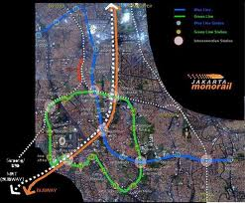
DOKUMEN PEREMAJAAN KOTA
Permendagri 1/2008
DALAM TUGAS, NANTINYA BISA SEPERTI INI
Dokumen rencana peremajaan kota memuat antara lain:
latar belakang;
tujuan dan sasaran;
lokasi kegiatan;
metodologi peremajaan;
pengorganisasian;
jadwal pelaksanaan;
pendanaan.

Slide 11
MATERI UNTUK MINGGU DEPAN

Slide 12
PRINSIP-PRINSIP PENATAAN
Pada setiap komponen perancangan kawasan
(Struktur Peruntukan Lahan, Intensitas Pemanfaatan Lahan, Tata Bangunan, Sistem Sirkulasi dan Jalur Penghubung, Sistem Ruang Terbuka dan Tata Hijau, Tata Kualitas Lingkungan, Sistem Prasarana dan Utilitas Lingkungan)
perlu didasarkan pada prinsip-prinsip penataan yang didekati secara:
Fungsional
(2) Fisik
(3) Lingkungan
(4) Pemangku kepentingan
minggu depan
SAMBIL MELIHAT PROGRES PENGERJAAN TUGAS

Slide 13
Terima kasih
SELESAI
dimohon kemudian tugas dilanjutkan terus dengan data yang didapatkan tanpa harus suvey lapangan karena situasi dan kondisi sekarang
Wassalam

